Slide 1
periklanan
Melly maulin p

Slide 2
Fakta periklanan indonesia
belanja iklan di media TV, cetak, dan radio selama 12 bulan terakhir (Juli 2018 – Juni 2019) menembus angka Rp 156 trilliun atau naik sebesar 2%. Pertumbuhan ini lebih kecil dibandingkan dengan periode yang sama tahun sebelumnya yang sebesar 9%
TV masih mendominasi dengan porsi belanja iklan sebesar 83%, meski juga mengalami perlambatan pertumbuhan. Tahun ini pertumbuhan belanja iklan TV adalah 6% sementara di tahun sebelumnya mencapai 13%.
Dari segi kategori, iklan dari industri online services mendominasi belanja iklan. Total belanja industri ini mencapai Rp 10,2 triliun, mengalami pertumbuhan sebesar 12% dari periode sebelumnya.
Kategori kedua yang banyak beriklan adalah dari industri politik dan pemerintahan. Awal tahun ini menjadi medan besar bagi partai politik dan pasangan capres dan cawapres untuk beriklan selama masa kampanye hingga April 2019 kemarin. Nilai iklan yang dikeluarkan mencapai Rp 9,5 triliun
Belanja iklan surat kabar, majalah dan tabloid menurun menyusul penurunan jumlah media yang beroperasi
Untuk media cetak, data Nielsen pada Q3 2014-Q2 2015 terdapat 264 judul media. Namun, pada Q3 2018- Q2 2019, angka ini menurun hingga 156 judul media saja. Dengan kata lain, media cetak mengalami penurunan disebabkan dari media itu sendiri banyak yang tutup
PRODUSEN BAHAN BAKAR DAN PELUMAS MERAJAI IKLAN RADIO, SHELL DAN CASTROL.

Slide 3
ADVERTISER TERBESAR DI TELEVISI
Kementerian kesehatan 523,8 MILLIAR
INDOMIE 394 MILLIAR
BUKALAPAK 368,5 MILLIAR
KAPAL API 248,7 MILLIAR
PANTENE HAIR FALL CONTROL 246,6 MILLIAR
SHOPEE, COUNTERPAIN, CLEAR ANTI KETOMBE, DJI SAM SOE 234 MAGNUM, AQUA

Slide 4
Pasar personal care pria lebih seksi
Dulu wanita terutama segmen mom yang merupakan pasar potensial kategori personal care
3 produk personal care segmen pria :
Shampoo
Facial cleanser
deodorant

Slide 5
Sport mega event
Sport marketing
City and nation branding
World cup 2018
Asean games Jakarta Palembang 2018 ( 43 sponsor : Rp 800 milliar)
Telkomsel
Bni
Bri
Mandiri
pertamina

Slide 6
The age of disTruption
DIGITAL BRAND ENGAGEMENT : CARA EFEKTIF BRAND BERKOMUNIKASI DENGAN KHALAYAK SASARAN MELALUI BERBAGAI TOUCH POINT/DIGITAL ASSET PERUSAHAAN
DIGITAL ECONOMY : MORE FOR LESS
TECH DISTRUPTION : THE BIRT OF LAZY ECONOMY, 020 REVOLUTION/omnichannel, INTERNET OF THINGS ATTACK, DIGITAL PAYMENT
MILLENIAL DISTRUPTION : CONVINIENCE SEEKER & SIMPLICITY SEEKER (MINIMALIST LIFE STYLE, FINTECH, WORKPLACE)

Slide 7
Karakteristik konsumen terdiri dari Head, Heart, dan Hand (3-H).
Head adalah karakteristik konsumen yang mengacu pada pengetahuan (knowledge) konsumen yang secara kumulatif membentuk keyakinan (belief) konsumen terhadap suatu produk/merek.
Heart adalah karakteristik konsumen yang mengacu pada perasaan (feeling) konsumen terhadap produk/merek.
Hand mengacu kepada perilaku (behavior) konsumen yaitu intensi (intention) yang melakukan sesuatu terhadap produk/merek.

Slide 8
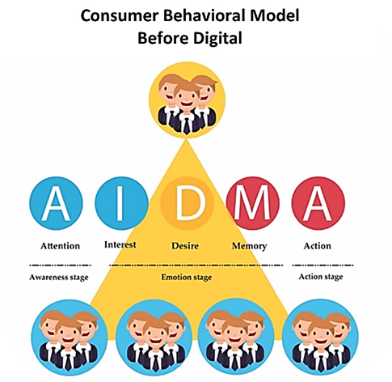

Slide 9
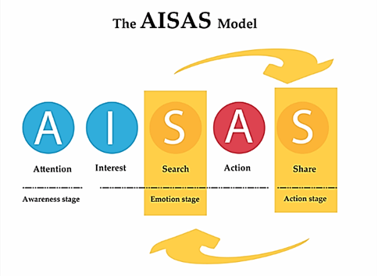

Slide 10
Hatur nuhun

